Slide 1

Mẫu Builder
Nhóm 03
21522553 – Lê Hồng Sơn
21522495 – Nguyến Hoàng Minh Quân

Slide 2
Nội dung
Tổng quan
Tên
Mô tả ngắn về mẫu
Phân loại
Ngữ cảnh/trường hợp sử dụng
Cấu trúc mẫu và mô tả
Các bước hiện thực mẫu + code minh họa
Ưu điểm
Nhược điểm
Liên quan đến các mẫu khác

Slide 3
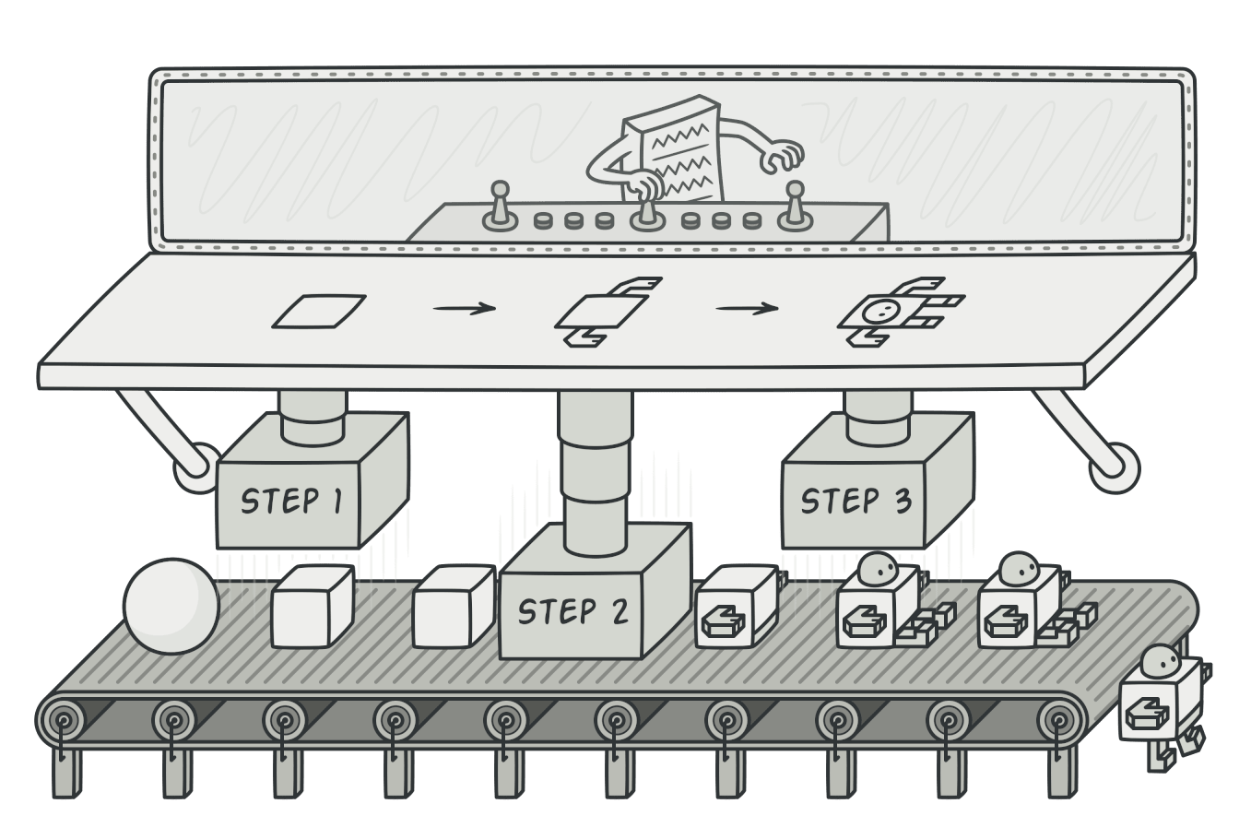
1. Tổng quan
Builder là một mẫu thuộc Creational pattern
Cung cấp phương thức để xây dựng đối tượng phức tạp theo từng bước và cung cấp một method để trả về đối tượng cuối cùng.
Builder Pattern còn cho phép bạn tạo ra các kiểu thể hiện khác nhau của một đối tượng mà chỉ sử dụng một constructor code.

Slide 4
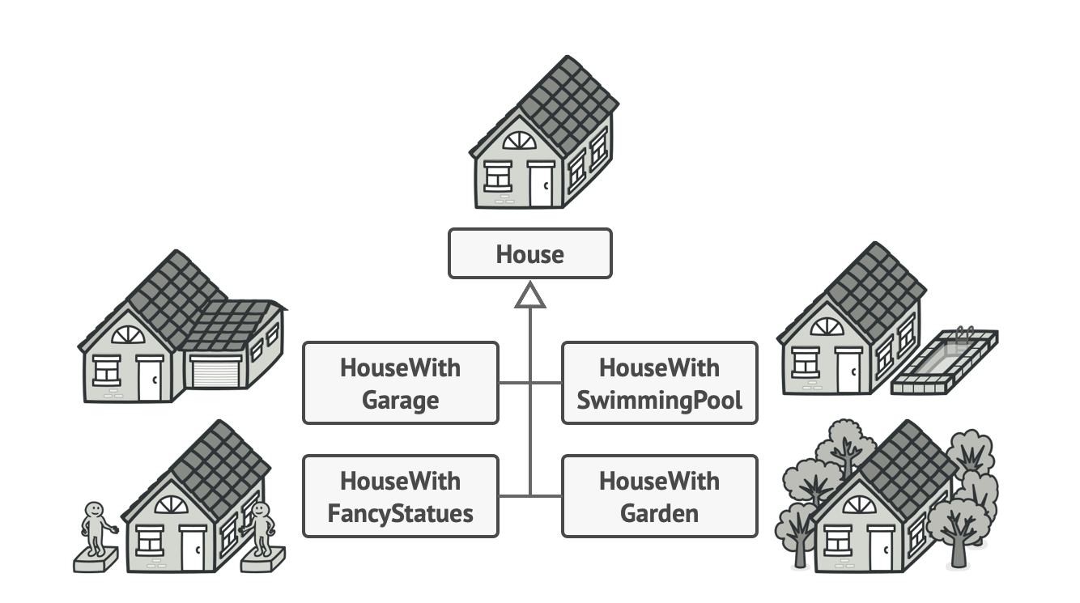
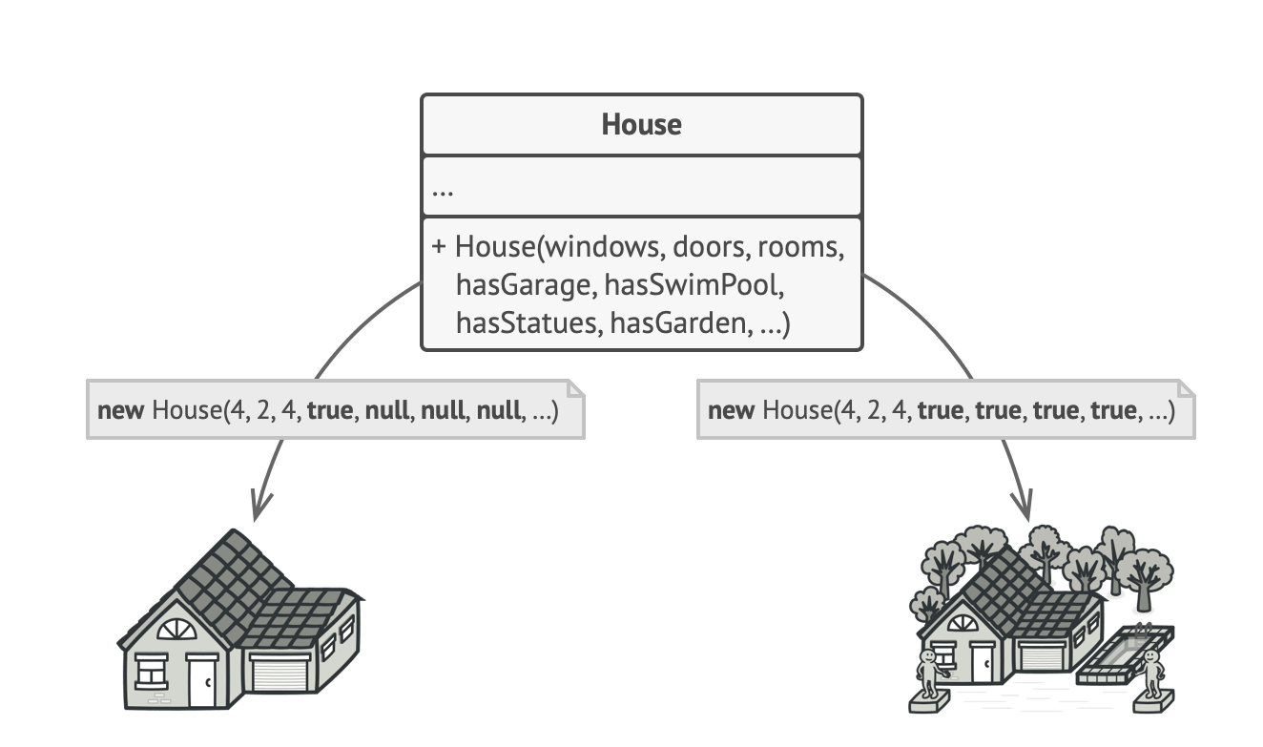
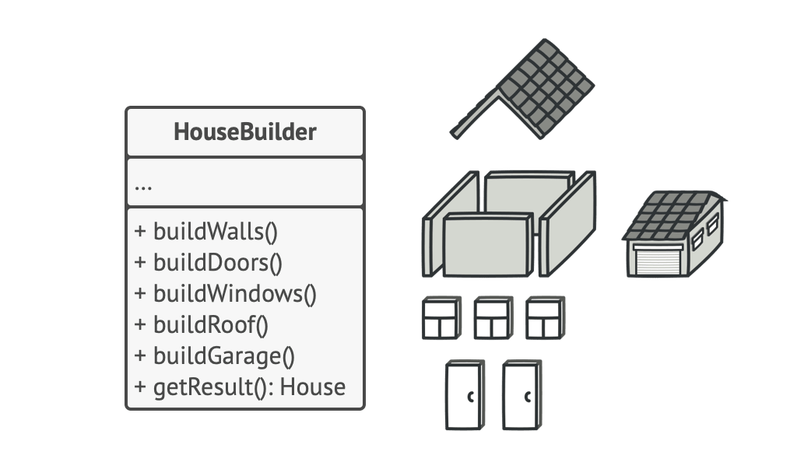
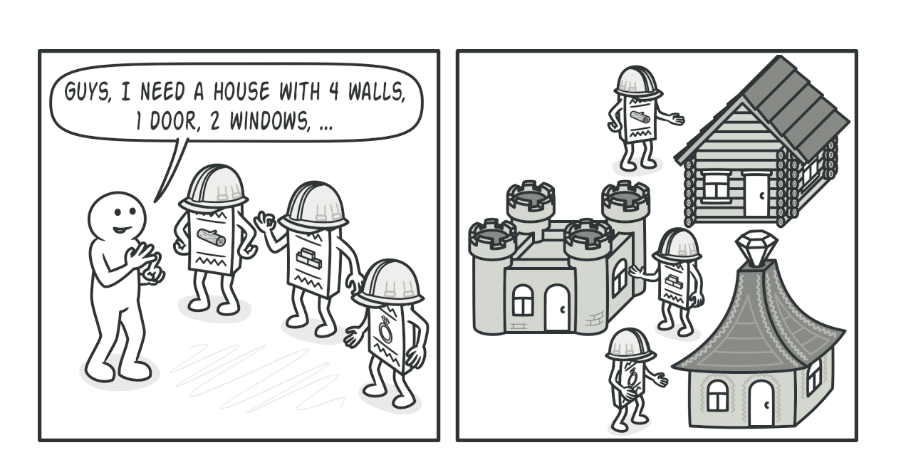
1. Tổng quan
Problem
Notes:
- Imagine a complex object that requires laborious, step-by-step initialization of many fields and nested objects.
- For example, let’s think about how to create a House object. To build a simple house, you need to construct four walls and a floor, install a door, fit a pair of windows, and build a roof. But what if you want a bigger, brighter house, with a backyard and other goodies (like a heating system, plumbing, and electrical wiring)?
- The simplest solution is to extend the base House class and create a set of subclasses to cover all combinations of the parameters. But eventually you’ll end up with a considerable number of subclasses. Any new parameter, such as the porch style, will require growing this hierarchy even more.
- There’s another approach that doesn’t involve breeding subclasses. You can create a giant constructor right in the base House class with all possible parameters that control the house object. While this approach indeed eliminates the need for subclasses, it creates another problem.
-In most cases most of the parameters will be unused, making the constructor calls pretty ugly. For instance, only a fraction of houses have swimming pools, so the parameters related to swimming pools will be useless nine times out of ten.

Slide 5
2. Trường hợp sử dụng
Để tránh sử dụng “telescopic constructor”: Khi một lớp có nhiều constructor với nhiều tham số, việc gọi chúng có thể gây khó khăn cho người lập trình
Khi cần xây dựng một đối tượng mà đòi hỏi nhiều bước phức tạp và các bước này có thể thay đổi tùy theo các yêu cầu cụ thể
Khi bạn muốn tạo ra các biến thể của một đối tượng mà có cấu trúc khác nhau hoặc các thuộc tính khác nhau.
Notes:
Idea 1:
- Say you have a constructor with ten optional parameters. Calling such a beast is very inconvenient; therefore, you overload the constructor and create several shorter versions with fewer parameters. These constructors still refer to the main one, passing some default values into any omitted parameters.
- The Builder pattern lets you build objects step by step, using only those steps that you really need. After implementing the pattern, you don’t have to cram dozens of parameters into your constructors anymore.
Idea 2:
- The Builder pattern can be applied when construction of various representations of the product involves similar steps that differ only in the details.
- The base builder interface defines all possible construction steps, and concrete builders implement these steps to construct particular representations of the product. Meanwhile, the director class guides the order of construction.
Idea 3: -The Builder pattern lets you construct products step-by-step. You could defer execution of some steps without breaking the final product. You can even call steps recursively, which comes in handy when you need to build an object tree.
- A builder doesn’t expose the unfinished product while running construction steps. This prevents the client code from fetching an incomplete result.

Slide 6
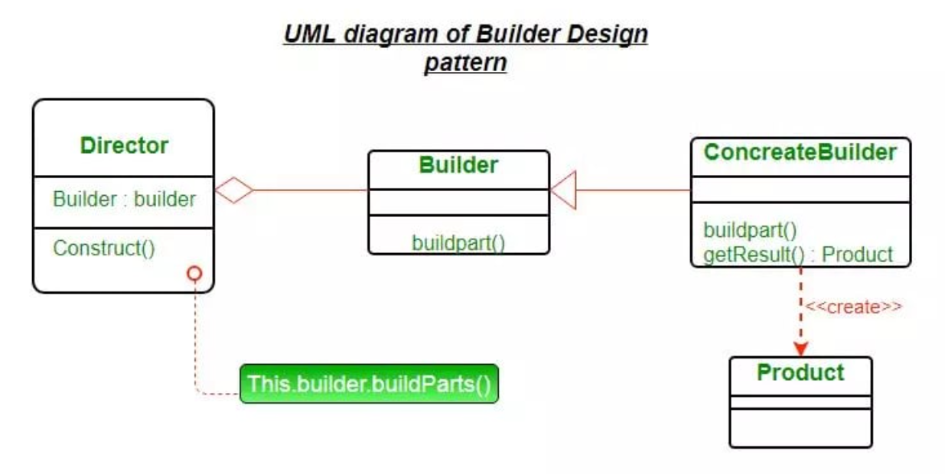
3. Cấu trúc mẫu
Notes:
1. The Builder interface declares product construction steps that are common to all types of builders.
2. Concrete Builders provide different implementations of the construction steps. Concrete builders may produce products that don’t follow the common interface.
3. Products are resulting objects. Products constructed by different builders don’t have to belong to the same class hierarchy or interface.
4. The Director class defines the order in which to call construction steps, so you can create and reuse specific configurations of products.
5. The Client must associate one of the builder objects with the director. Usually, it’s done just once, via parameters of the director’s constructor. Then the director uses that builder object for all further construction. However, there’s an alternative approach for when the client passes the builder object to the production method of the director. In this case, you can use a different builder each time you produce something with the director.

Slide 7
3. Cấu trúc mẫu
Các thành phần:
Builder: interface khai báo các bước product construction chung cho tất cả các loại builder.
Concrete Builder: cung cấp các cách triển khai khác nhau của các bước construction cho Builder. Các concrete builder có thể tạo ra các product không tuân theo giao diện chung.
Products: là các đối tượng kết quả. Các product do các builder khác nhau tạo ra không nhất thiết phải thuộc cùng một hệ thống phân cấp hoặc giao diện lớp.
Director: Lớp Director xác định thứ tự gọi các bước construction, vì vậy bạn có thể tạo và sử dụng lại các cấu hình cụ thể của product.
Notes:
1. The Builder interface declares product construction steps that are common to all types of builders.
2. Concrete Builders provide different implementations of the construction steps. Concrete builders may produce products that don’t follow the common interface.
3. Products are resulting objects. Products constructed by different builders don’t have to belong to the same class hierarchy or interface.
4. The Director class defines the order in which to call construction steps, so you can create and reuse specific configurations of products.
5. The Client must associate one of the builder objects with the director. Usually, it’s done just once, via parameters of the director’s constructor. Then the director uses that builder object for all further construction. However, there’s an alternative approach for when the client passes the builder object to the production method of the director. In this case, you can use a different builder each time you produce something with the director.

Slide 8
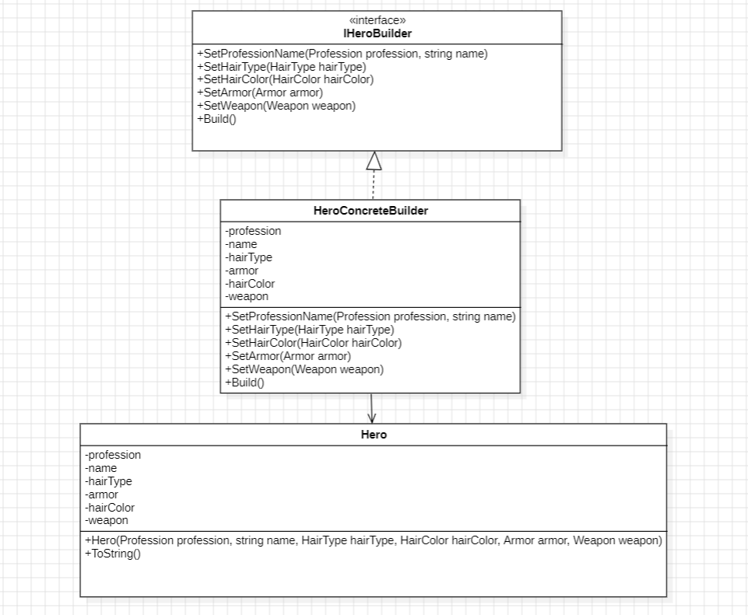
4.Triển khai và ví dụ
Class diagram
Notes:
1. The Builder interface declares product construction steps that are common to all types of builders.
2. Concrete Builders provide different implementations of the construction steps. Concrete builders may produce products that don’t follow the common interface.
3. Products are resulting objects. Products constructed by different builders don’t have to belong to the same class hierarchy or interface.
4. The Director class defines the order in which to call construction steps, so you can create and reuse specific configurations of products.
5. The Client must associate one of the builder objects with the director. Usually, it’s done just once, via parameters of the director’s constructor. Then the director uses that builder object for all further construction. However, there’s an alternative approach for when the client passes the builder object to the production method of the director. In this case, you can use a different builder each time you produce something with the director.

Slide 9
5. Ưu điểm
Đối tượng luôn được khởi tạo ở trạng thái hoàn chỉnh
Có thể sử dụng lại cùng một Construction Code khi xây dựng các thể hiện khác nhau của sản phẩm.
Giảm thiểu số lượng tham số trong phương thức khởi tạo và do đó không cần phải chuyển giá trị null cho các tham số tùy chọn cho phương thức khởi tạo.
Tuân thủ nguyên tắc Single Responsibility: Bạn có thể tách logic xây dựng phức tạp khỏi logic nghiệp vụ của sản phẩm..
Notes:
1. The Builder interface declares product construction steps that are common to all types of builders.
2. Concrete Builders provide different implementations of the construction steps. Concrete builders may produce products that don’t follow the common interface.
3. Products are resulting objects. Products constructed by different builders don’t have to belong to the same class hierarchy or interface.
4. The Director class defines the order in which to call construction steps, so you can create and reuse specific configurations of products.
5. The Client must associate one of the builder objects with the director. Usually, it’s done just once, via parameters of the director’s constructor. Then the director uses that builder object for all further construction. However, there’s an alternative approach for when the client passes the builder object to the production method of the director. In this case, you can use a different builder each time you produce something with the director.

Slide 10
6. Nhược điểm
Tăng độ phức tạp của code: Mẫu Builder có thể làm tăng độ phức tạp của code bởi vì cần tạo ra nhiều lớp Builder và Concrete Builder cho mỗi loại đối tượng cần tạo ra.
Thừa số lượng lớp: Nếu quá trình xây dựng đối tượng không phức tạp hoặc không cần sự linh hoạt cao, việc sử dụng mẫu Builder có thể làm tăng số lượng lớp không cần thiết.
Cần có sự đồng thuận giữa các lớp Builder: Nếu có nhiều lớp Builder và Concrete Builder, cần phải đảm bảo rằng chúng hoạt động một cách nhất quán và đồng nhất.
Notes:
1. The Builder interface declares product construction steps that are common to all types of builders.
2. Concrete Builders provide different implementations of the construction steps. Concrete builders may produce products that don’t follow the common interface.
3. Products are resulting objects. Products constructed by different builders don’t have to belong to the same class hierarchy or interface.
4. The Director class defines the order in which to call construction steps, so you can create and reuse specific configurations of products.
5. The Client must associate one of the builder objects with the director. Usually, it’s done just once, via parameters of the director’s constructor. Then the director uses that builder object for all further construction. However, there’s an alternative approach for when the client passes the builder object to the production method of the director. In this case, you can use a different builder each time you produce something with the director.

Slide 11
7. Liên quan các mẫu khác
Nhiều thiết kế bắt đầu bằng cách sử dụng Factory Method (ít phức tạp hơn và có thể tùy chỉnh nhiều hơn thông qua các lớp con) và phát triển theo hướng Abstract Factory, Prototype hoặc Builder (linh hoạt hơn, nhưng phức tạp hơn)
Builder tập trung vào việc xây dựng các đối tượng phức tạp từng bước. Abstract Factory chuyên tạo ra các gia đình của các đối tượng liên quan. Abstract Factory trả về sản phẩm ngay lập tức, trong khi Builder cho phép bạn chạy một số bước xây dựng bổ sung trước khi tìm nạp sản phẩm.
Notes:
1. The Builder interface declares product construction steps that are common to all types of builders.
2. Concrete Builders provide different implementations of the construction steps. Concrete builders may produce products that don’t follow the common interface.
3. Products are resulting objects. Products constructed by different builders don’t have to belong to the same class hierarchy or interface.
4. The Director class defines the order in which to call construction steps, so you can create and reuse specific configurations of products.
5. The Client must associate one of the builder objects with the director. Usually, it’s done just once, via parameters of the director’s constructor. Then the director uses that builder object for all further construction. However, there’s an alternative approach for when the client passes the builder object to the production method of the director. In this case, you can use a different builder each time you produce something with the director.

Slide 12
7. Liên quan các mẫu khác
Mẫu Builder có thể được sử dụng để xây dựng các đối tượng Composite, nơi các phần cấu thành của đối tượng có thể là các đối tượng con hoặc là một phần của đối tượng lớn hơn.
Có thể kết hợp mẫu Builder với mẫu Bridge, trong trường hợp này, lớp Director sẽ đóng vai trò trừu tượng, điều chỉnh quá trình xây dựng của đối tượng, trong khi các lớp Builder sẽ đóng vai trò triển khai cụ thể của quá trình xây dựng
Notes:
1. The Builder interface declares product construction steps that are common to all types of builders.
2. Concrete Builders provide different implementations of the construction steps. Concrete builders may produce products that don’t follow the common interface.
3. Products are resulting objects. Products constructed by different builders don’t have to belong to the same class hierarchy or interface.
4. The Director class defines the order in which to call construction steps, so you can create and reuse specific configurations of products.
5. The Client must associate one of the builder objects with the director. Usually, it’s done just once, via parameters of the director’s constructor. Then the director uses that builder object for all further construction. However, there’s an alternative approach for when the client passes the builder object to the production method of the director. In this case, you can use a different builder each time you produce something with the director.

